Slide 1

SynapseBrain
多 AI 协同讨论画布
多 AI 群智讨论 · 关键球可视化 · 手势语音控场 · 额度治理
产品总结 · 功能与技术实现 · 2026

Slide 2
POSITIONING · 02
把多 AI 讨论、关键洞察与隔空操控，装进一块画布
传统会议工具里，AI 是孤立的问答机器：一次只有一个回答，讨论与文档分离，结论沉在聊天记录里找不到。SynapseBrain 把多个 AI 角色请进同一块画布，围绕议题分方向并行讨论，把讨论实时提炼成可拖拽、可融合的关键球；你可以用鼠标、手势、语音随时介入与控场。
SynapseBrain = 群智讨论 × 关键球画布 × 手势语音控场 × 额度治理
纯软件实现 · 浏览器打开即用 · 演示模式零 API 消耗

Slide 3
CAPABILITIES · 03
四大能力，串起一场高效会议
01
群智讨论
多个 AI 角色并行参与，从技术、商业、风险等方向讨论议题，观点相互碰撞
02
关键球画布
讨论实时提炼为关键球：可拖拽、可融合、可缩放，靠近即融球并给出 AI 关系解读
03
手势语音控场
摄像头识别手势隔空操控画布，「小K」唤醒词语音插话与控场指令，全程不必碰键鼠
04
结论收敛与报告
相近关键球自动聚成结论卡片并实时刷新，一键导出 Markdown 讨论报告

Slide 4
ENGINE · 04
讨论引擎：多 AI 分工与额度治理
01
多角色并行分工
每个 AI 有独立方向与人设，引擎每 3 秒驱动一轮发言，人类插话时相关方向优先回应
02
token 额度治理
发言即扣费、额度低于 20% 自动降档短答、用尽进入「待批准」——消耗全程可控可见
03
AI 额度调度官
监控各方向「产出/消耗」效率自动暂停低效者；全员耗尽时自动回补 30%，讨论永不锁死
04
主持人 AI
周期性把各方向最新发言汇总成一段 digest，长讨论也能一眼看清进展

Slide 5
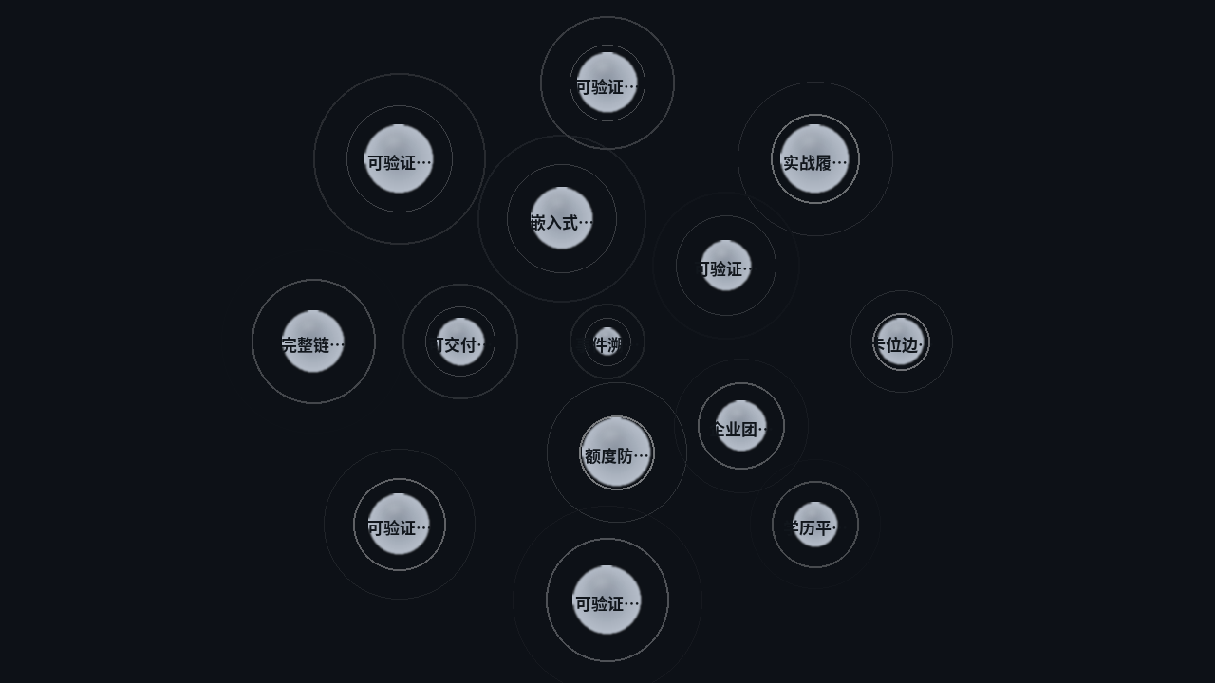
KEYBALLS · 05
关键球：把讨论变成可触摸的洞察
01
讨论中自动生成
AI 每轮发言提炼最值得沉淀的概念；出生点黄金角螺旋搜索，不与任何旧球重叠
02
待机阵阵白色光波
灰球在黑底画布上发出双重错峰涟漪；拼接时更亮更快，一眼锁定焦点
03
靠近即融球
两球靠近：goo 滤镜融球桥接 + 光波加密 + 轻微震动，AI 说出两者的关系
04
一键整理布局
同心环形层层递进并自动取景；双击球看完整生成过程与讨论线程

Slide 6
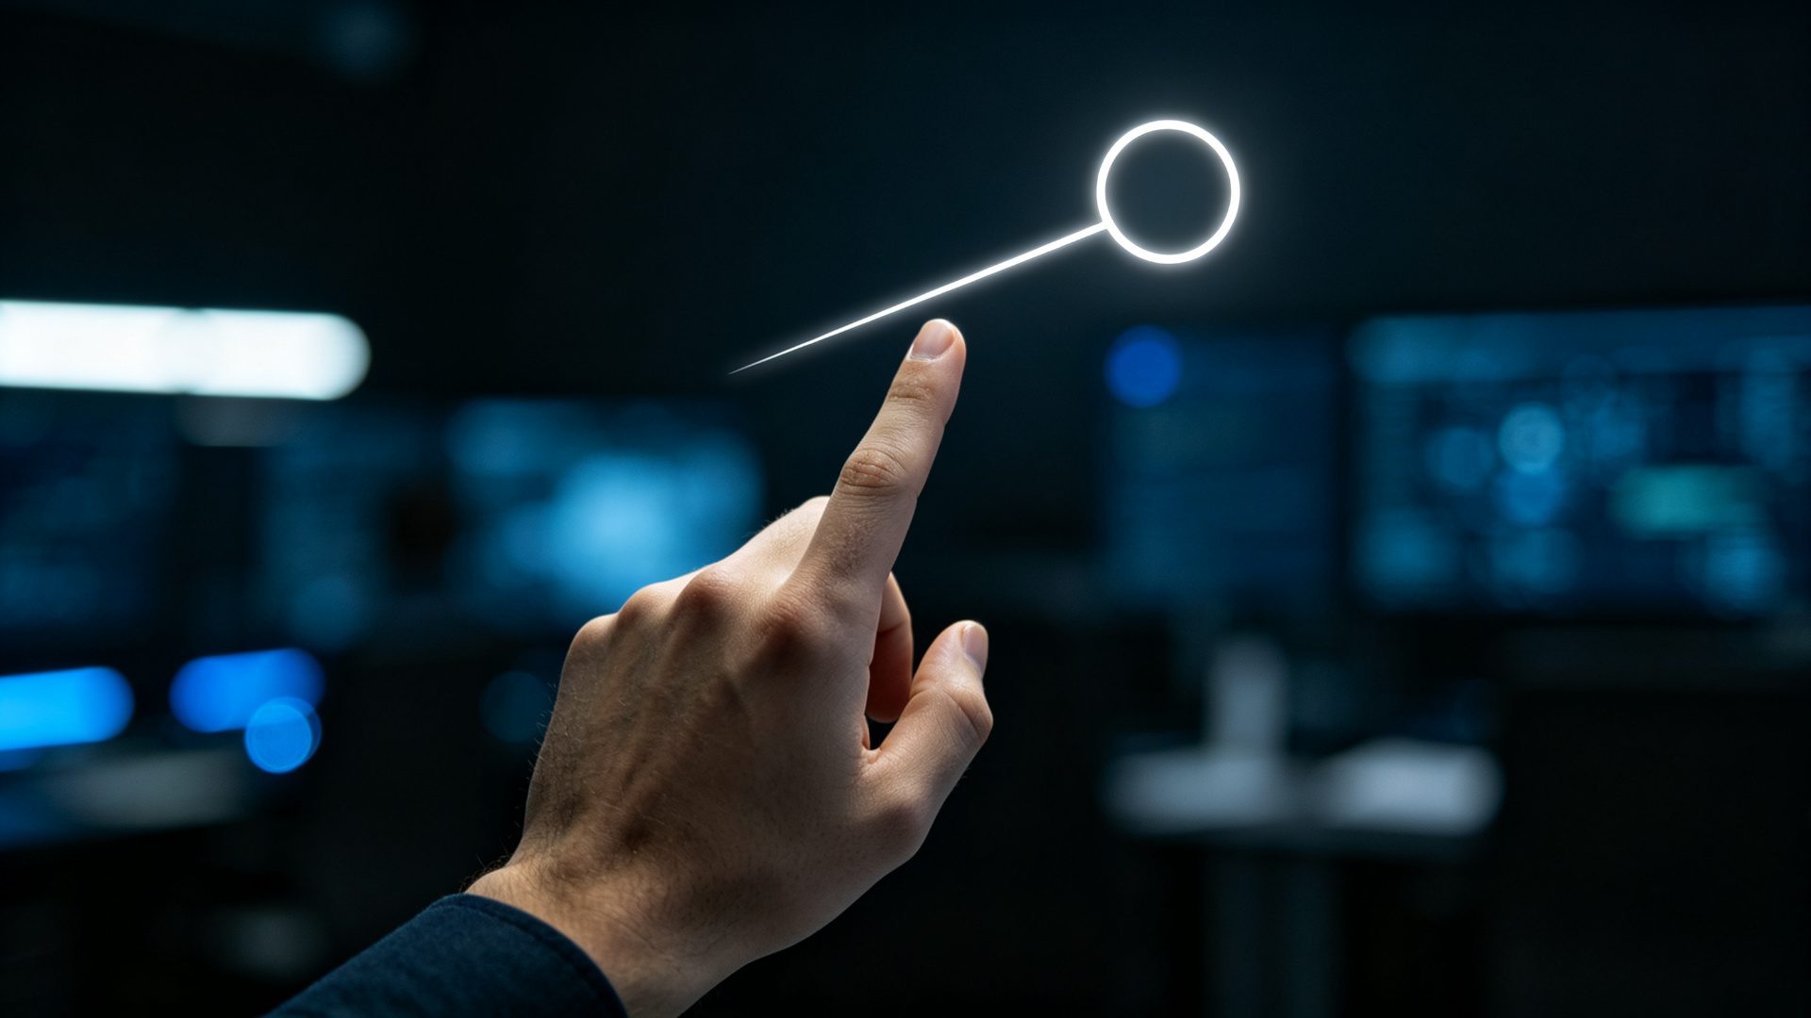
GESTURE · 06
手势控制：不接触屏幕的隔空交互
01
食指 = 光标（靠近球自动减速）
进入关键球 140px 范围光标减速变琥珀色，抓取精度不够也不易滑过目标
02
握拳 = 抓住 / 双击 / 退出
右手握拳抓球拖动、空白处拖画布；左手握拳打开内容；左手手背退出内容
03
左右摆动 = 缩放 / 倾斜
左摆放大、右摆缩小；双手中心偏移驱动画布 3D 倾斜，增进场感
04
张开双手 = 唤醒
MediaPipe 本地识别，手指弯曲有阈值防误触；离屏 2.5 秒自动退出手势模式

Slide 7
VOICE · 07
语音参与：唤醒词「小K」与控场指令
01
唤醒即插话
说「小K」→ 提示音后 6 秒内说出观点 → 自动作为人类消息送入讨论，AI 围绕你继续
02
八条控场指令
「小K 暂停 / 继续 / 整理 / 收敛 / 放大 / 缩小 / 导出 / 回放」——说话即控场
03
断线自动重连
识别中断 800ms 自动重启且定时器全程可清理；安静 6 秒自动提交，不怕说一半
04
演示模式零消耗
未配置 API Key 时语音与全部功能仍可完整演示，不花一分钱额度

Slide 8
ARCHITECTURE · 08
技术架构：纯前端实现的混合架构
交互层 · 浏览器前端
双层画布渲染引擎
手势语音控制坞
讨论面板与仪表盘
goo 滤镜融球 + 独立光波层
合成指针事件 · 语音控场
额度曲线 · 回放条 · 结论卡
引擎层 · 客户端讨论引擎
讨论引擎 useDiscussion
收敛与实时刷新
回放与报告
角色调度 · 扣费 · 降档 · 防锁死
拼接簇聚类 · 结论随讨论更新
时间轴快照 · Markdown 导出
能力层
Kimi 大模型 API
MediaPipe 本地模型
Web Speech · 文档解析
多角色内容生成与提炼
手部关键点识别 · 离线可用
语音识别 · PDF/DOCX/图片提取

Slide 9
CRAFT · 09
关键实现：四个支撑体验的技术决策
01
02
MediaPipe CPU 推理 · 480×360
双层 canvas 分离渲染
显式关闭 GPU 推理，规避部分显卡驱动崩溃；帧去重 + 结果防抖，手势稳而不飘
goo 滤镜层只画球体与融球桥接，独立层画光波细线——避免滤镜把透明细线二值化吃掉
03
04
合成 PointerEvent 复用鼠标链路
确定性布局与稳定簇 ID
手势不另写一套交互：向关键球派发合成指针事件，拖动/抓取/双击与鼠标零分叉
新球黄金角螺旋找空位保证不重叠；结论簇 ID 由成员决定，刷新不重建不闪动

Slide 10
STABILITY · 10
崩溃自检装甲：把黑屏变成可诊断的错误卡
开发过程中真实出现过「点击语音按钮整页黑屏」——根因是识别重启定时器无清理导致 React DOM 协调崩溃。装甲让此类故障从此可见、可诊断、可自愈：
01
02
03
双层错误边界
画布绘制自愈
心跳崩溃记录
全局边界 + 手势坞局部边界：任何渲染异常都显示为带错误详情的卡片，手势坞崩了只换面板，画布与讨论不受影响
绘制循环先排下一帧再绘制，单帧异常被跳过、渲染链不断；GPU 上下文丢失监听，驱动级崩溃也能自动恢复
每 3 秒心跳落盘；异常退出后刷新页面可见「上次会话异常退出」卡片与最后记录的错误，定位不再靠猜
实际效果：黑屏类故障从「不可见、不可复现」变为「可见错误卡 + 崩溃留痕」，两次线上问题均由该机制一次性定位根因

Slide 11
SCENARIOS · 11
四个典型场景，一套通用能力
方案评审
课堂教学互动
技术、商业、风险多视角并行质询，结论卡片当场收敛，评审结束报告即出
教师隔空手势演示，不遮挡投影；学生观点实时上屏成为关键球
产品决策
个人规划咨询
拖入数据文件各方研读，观点碰撞沉淀为可追溯的关系图谱与决策记录
就业、选题、成长路径多方向碰撞——本页案例即来自真实议题「双非物联网学生如何保证就业」
一套平台覆盖创意、教研、决策与咨询类高频讨论场景

Slide 12
VALUE & ROADMAP · 12
价值与展望
价值
展望
01
讨论到决策，一条链路
01
多人实时协同房间
收敛结论 + 一键导出报告，讨论结束即有可交付的决策记录
接入 WebSocket 同步后，异地参与者共享同一块画布与讨论流
02
隔空控场，人人都是主持人
02
模型插件化
手势与语音让演讲者离开键鼠也能驱动全场，参与门槛降到最低
统一 ChatProvider 接口，接入更多模型只需实现一个方法
03
零门槛，浏览器即用
03
多模态与多端
纯软件、免安装；演示模式不配置 API 也能完整体验全部功能
深化图片/文档理解，适配移动端与投屏、头显等大屏幕场景
开源地址：github.com/shxshx0802/SynapseBrain

Slide 13
让每一次讨论，都变成触手可及的共识
SynapseBrain · 多 AI 协同讨论画布
感谢聆听 · 欢迎交流

